Slide 1
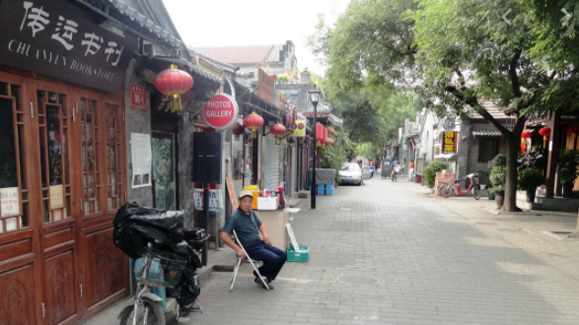
HSK 6 test introduction
新汉语水平考试

Slide 2
HSK（六级）
一、HSK（六级）分三部分：
1．听力（50 题，约 35 分钟）
2．阅读（50 题，50 分钟）
3．书写（1 题，45 分钟）
二、听力结束后，有 5 分钟填写答题卡。
三、全部考试约 140 分钟（含考生填写个人信息时间 5 分钟）。

Slide 3
一、听 力 第一部分 第 1-15 题：请选出与所听内容一致的一项。
1.
A 要珍惜时间
B 要抓住机遇
C 要趁年轻多闯闯
D 做事不要半途而废
7.
A 排汗少的人易疲劳
B 夏季不宜摄入钾元素
C 打盹利于快速恢复精神
D 夏打盹是钾元素缺乏所致

Slide 4
第二部分 第 16-30 题：请选出正确答案。
16.
A 创新
B 拼搏
C 勇敢
D 自信
22.
A 使分工明确
B 树立个人威望
C 帮孩子积累经验
D 让孩子更好地融入团体

Slide 5
第三部分 第 31-50 题：请选出正确答案。
31.
A 不再结果
B 已存活数千年
C 每 20 年开一次花
D 三个人才能抱过来
37.
A 驴叫声小
B 老虎非常愚蠢
C 老虎被嘲笑了
D 驴被老虎吃了

Slide 6
二、阅 读 第一部分 第 51-60 题：请选出有语病的一项。
51．
A 今年冬天的平均气温创近 28 年来新低。
B 有没有坚定的信念，是成功的先决条件。
C 他的许多作品都在全国美术家展览会上展出过。
D 这次上岗前的集中培训，使他们的专业技能得到了提升。

Slide 7
第二部分 第 61-70 题：选词填空。

Slide 8
第三部分 第 71-80 题：选句填空。
A 鱼鳔产生的浮力
B 原来正是鲨鱼天生的缺陷造就了它的强大
C 鱼鳔掌握着鱼的生死存亡
D 所以它只能依靠肌肉的运动
E 它天生就没有鳔

Slide 9
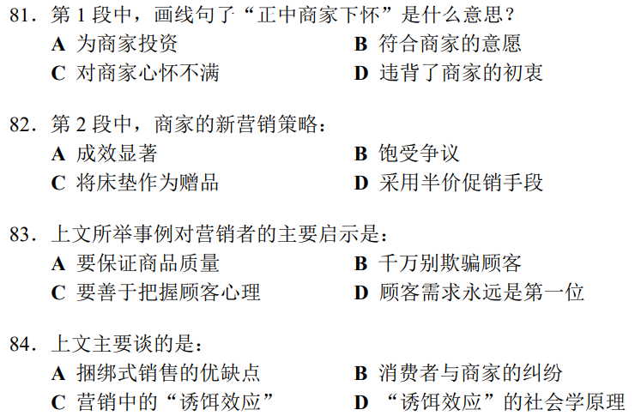
第四部分 第 81-100 题：请选出正确答案。

Slide 10
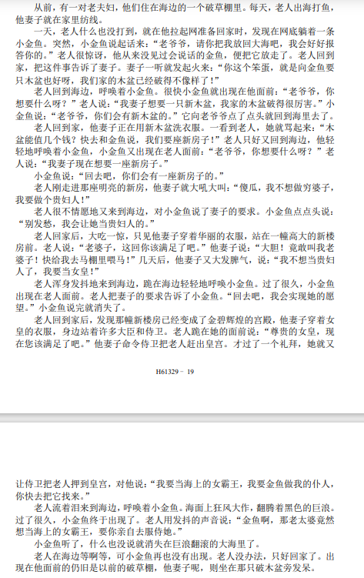
三、书 写 第 101 题：缩写。
仔细阅读下面这篇文章，时间为 10 分钟，阅读时不能抄写、记录。
10 分钟后，监考收回阅读材料，请你将这篇文章缩写成一篇短文，时 间为 35 分
标题自拟。只需复述文章内容，不需加入自己的观点。
字数为 400 左右。
请把作文直接写在答题卡上。

Slide 11
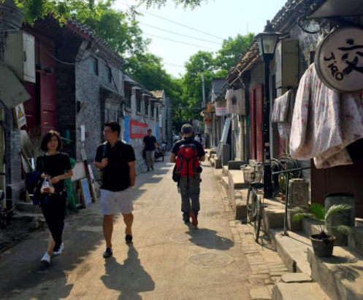
加油！

